Slide 1
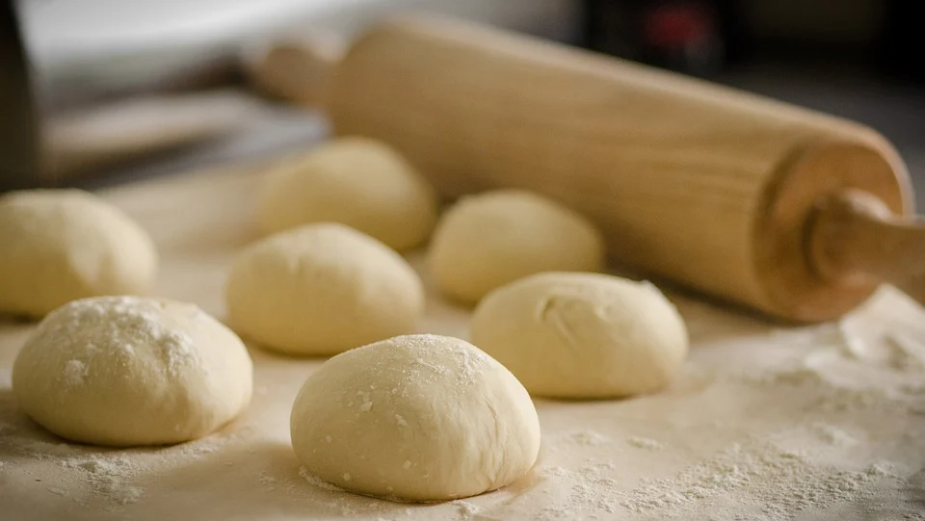
Charte graphique - Fournimat

Slide 2
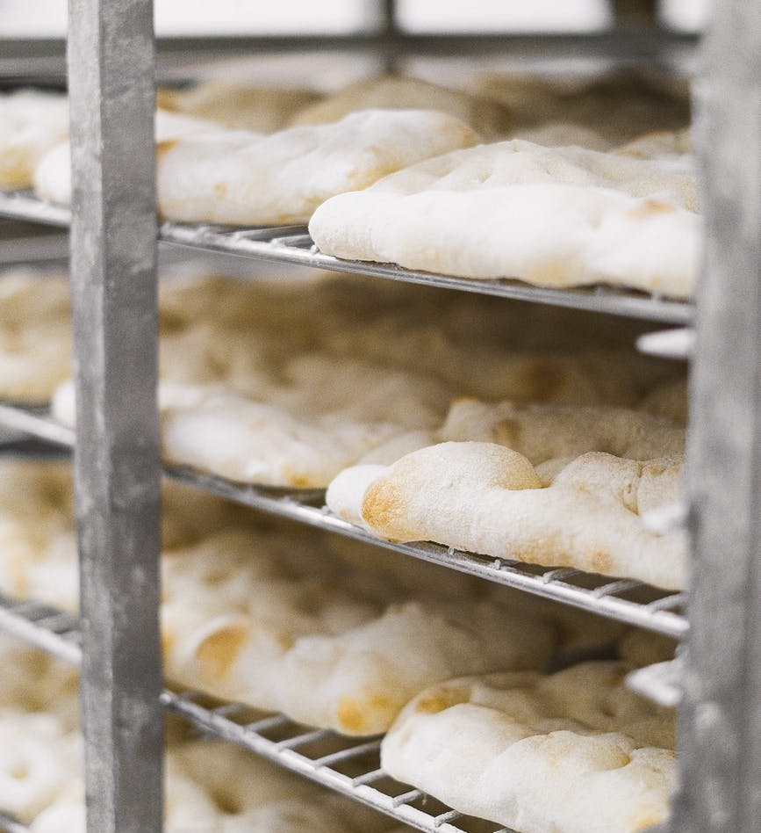
Présentation de la société.
Fournimat est une société de vente de matériel horeca pour les professionnels.
Le site?
Le siège social de FOURNIMAT est à Nivelles (Bruxelles), dans le centre de la Belgique.
Depuis plus de 15 ans, nous distribuons des produits de haute qualité pour les cuisines, les fabriquant de chocolat, les boulangeries dans toute l'Europe.
Fournimat développe et fabrique également une gamme de produits pour la distribution mondiale et l'industrie alimentaire.

Slide 3
Le site web
Objectif
Proposer une boutique en ligne simple d’utilisation et agréable à visionner.
Le site doit être suffisamment intuitif pouvoir passer une commande rapidement.
Tonalité
La tonalité virera vers des couleurs claires. Le blanc en couleur principal avec le bleu marine pour les menus principaux ainsi que du beige pour faire ressortir les boutons.
Cible
Les cibles sont des professionnels du secteur horeca. Le site ne sera donc pas disponible pour les particuliers.

Slide 4

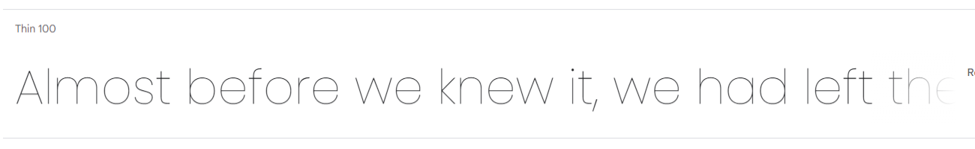
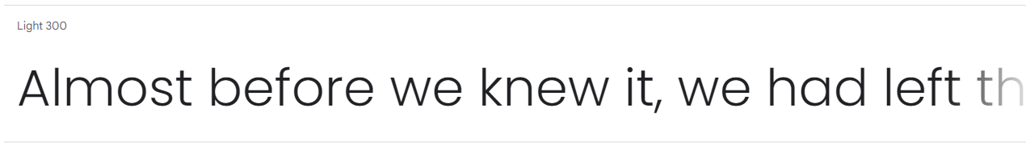
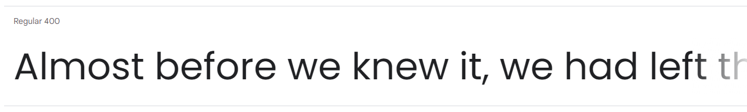
Paramètres.
Choix du logo
Typographies
Poppins

Slide 5




Couleurs
Arrière plant, Header
Blanc
Icônes, footer
Boutons
Texte
Il faudra éviter les couleurs sombres et trop vive.

